Slide 1



PHÒNG GIÁO DỤC VÀ ĐÀO TẠO TIÊN LÃNG
TRƯỜNG TIỂU HỌCHÙNG THẮNG
Lớp: 1
Môn: Đạo đức
CHÀO MỪNG QUÝ THẦY CÔ
VỀ DỰ GIỜ THĂM LỚP
Bài: Đi học đúng giờ
Giáo viên: Nguyễn Minh Thư

Slide 2



Slide 3


Slide 4
Đạo đức

Slide 5


Slide 6

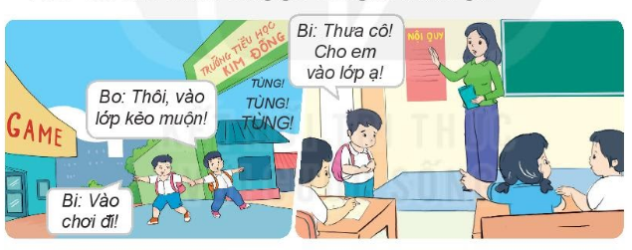
Em đồng tình hoặc không đồng tình với bạn nào? Vì sao?

Slide 7
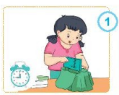
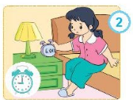
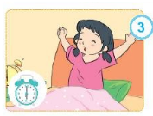
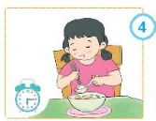
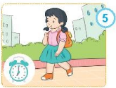
Em cần làm gì để đi học đúng giờ?

Slide 8
Chuẩn bị đồ dùng từ tối hôm trước.

Slide 9
Đặt chuông đồng hồ
báo thức.

Slide 10
Thức dậy đúng giờ.

Slide 11
Ăn sáng trước khi
đi học

Slide 12
Đi học không la cà dọc đường.

Slide 13
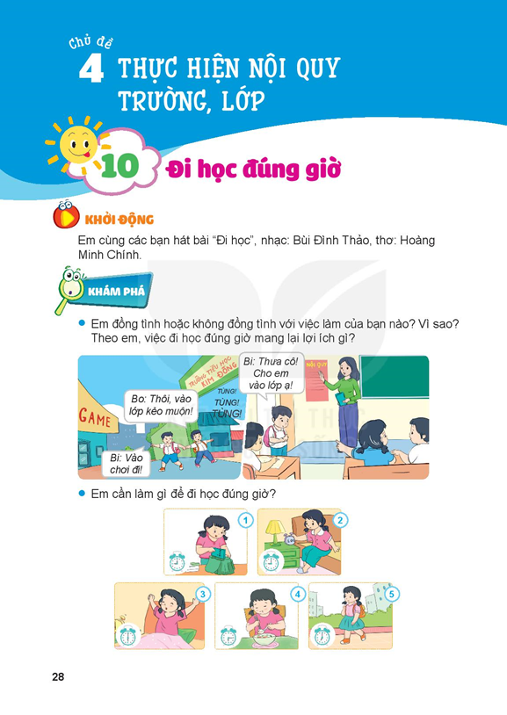
khám phá
Để đi học đúng giờ, em cần:
Soạn tập từ tối
hôm trước
Ăn sáng
Đặt báo thức
Đi học
đúng giờ
Thức dậy
đúng giờ

Slide 14
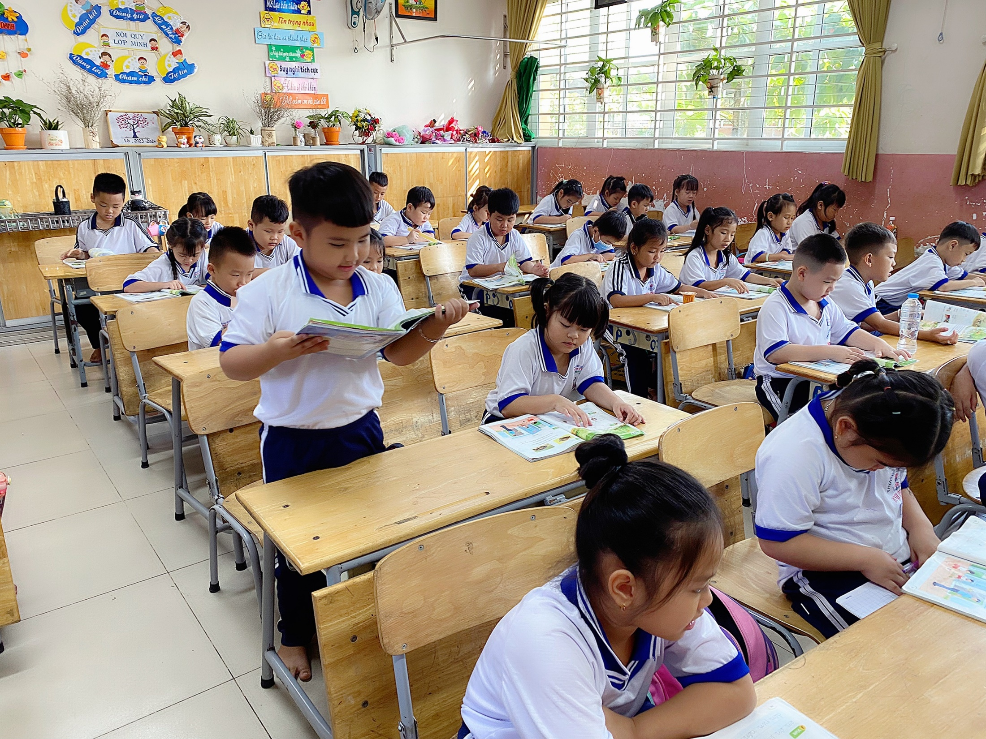

Slide 15
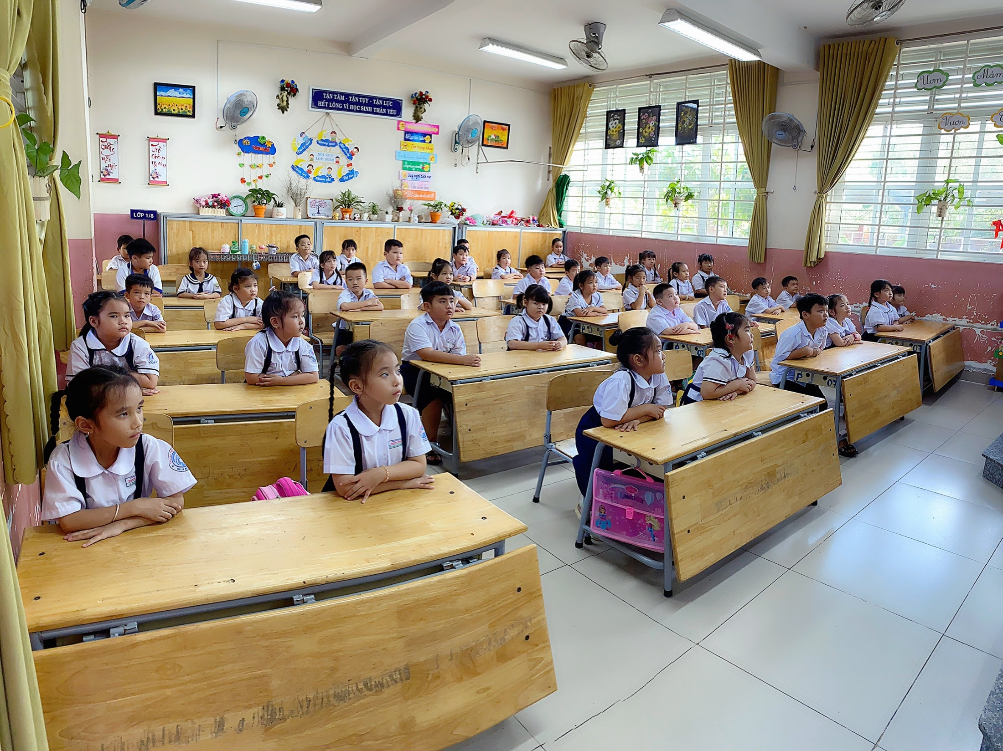

Slide 16



校园
安全
Thư giãn

Slide 18

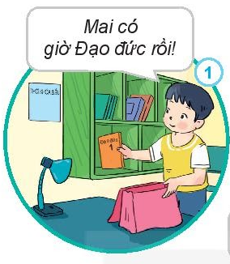
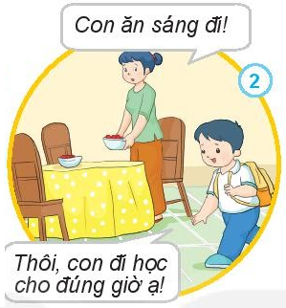
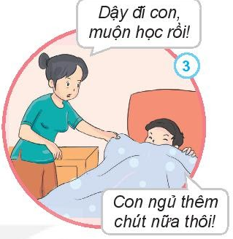
Việc nào nên làm? Việc nào không nên làm? Vì sao?

Slide 19

Việc nào nên làm? Việc nào không nên làm? Vì sao?
Bạn Minh
Nên làm

Slide 20

Việc nào nên làm? Việc nào không nên làm? Vì sao?
Bạn Hùng
Không nên

Slide 21
Việc nào nên làm? Việc nào không nên làm? Vì sao?
Bạn Nam
Không nên

Slide 22
Việc nào nên làm? Việc nào không nên làm? Vì sao?
Bạn Minh
Bạn Nam
Bạn Hùng
Nên làm
Không nên
Không nên

Slide 23
Em hãy kể những việc
em đã làm để đi học đúng giờ.

Slide 24
Để đi học đúng giờ, em cần sắp xếp thời gian học tập và sinh hoạt hợp lí, thức dậy đúng giờ và thực hiện theo thời gian biểu đã đề ra.

Slide 25

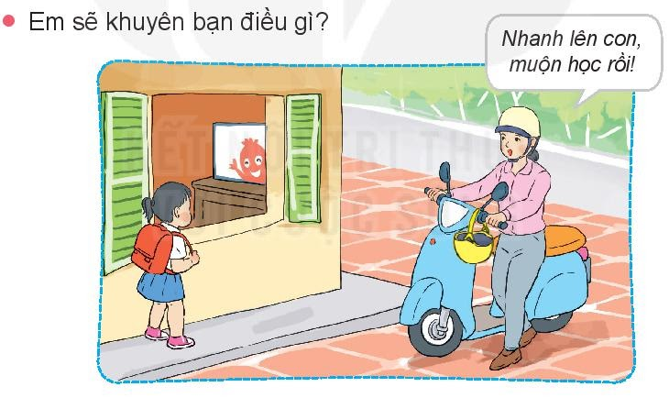

Slide 26

Được đi học là quyền lợi của trẻ em. Đi học đúng giờ giúp em thực hiện tốt quyền được đi học của mình.

Slide 27
Em cùng bạn thực hiện đi học đúng giờ.

Slide 28
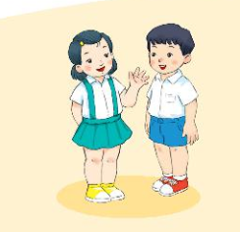
Nội quy mình nhớ khắc ghi
Đến trường học tập, em đi đúng giờ.

Slide 29

Dặn dò

Slide 30





Xin chân thành cảm ơn!
Chúc quý Thầy cô
nhiều sức khoẻ!

